Slide 1

Université M’hamed Bougara – Boumerdes Faculté des sciences Département Informatique
Conception des Applications Web Avancées
Présenté par :
SALHI.D

Slide 2

XML

Slide 3
XML
le langage XML est un langage qui permet de décrire des données à l'aide de balises et de règles que l'on peut personnaliser

Slide 4
XML
Origine et objectif du XML
Aux débuts d'Internet, les ordinateurs et les programmes échangeaient des données en utilisant des fichiers.
Inconvénient: il fallait sans cesse adapter les programmes au format du fichier ce qui représentait une charge de travail importante.
La solution est Le langage SGML ou Standard Generalized Markup Language: C'est un langage puissant, extensible et standard qui permet de décrire à l'aide de balises un ensemble de données.
Inconvénient: langage, très complexe, n'était pas forcément compatible pour effectuer des échanges sur le web.
La solution est Le langage XML : XML 1.0 est devenu une recommandation du W3C (le "World Wild Web Consortium") le 10 février 1998.
Depuis, les spécifications du langage ont évolué, et la version 1.1 a été publiée le 4 février 2004. C'est pourtant la version 1.0 du langage XML qui est encore la plus utilisée aujourd'hui.

Slide 5
XML
Origine et objectif du XML
Objectifs
Faciliter les échanges de données entre les machines
Décrire les données de manière aussi bien compréhensible par les hommes qui écrivent les documents XML que par les machines qui les exploitent.
Le XML se veut également compatible avec le web afin que les échanges de données puissent se faire facilement à travers le réseau Internet.
Le XML se veut donc standardisé, simple, mais surtout extensible et configurable afin que n'importe quel type de données puisse être décrit.

Slide 6
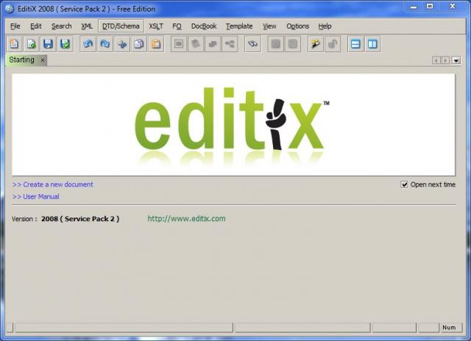
XML
Éditeur XML: editiX (multiplateforme)

Slide 7
XML
Les éléments de base
Il existe trois éléments de base du langage XML:
Les balises
Les attributs
Les commentaires

Slide 8
XML
1- les balises
En effet, les balises sont les éléments de base d'un document XML. Une balise porte un nom et commence donc par un < et se termine par un >.
Exemple: <étudiant>, <nom>, <adresse>, etc…
Deux type de balises
les balises par paires et
les balises uniques.

Slide 9
XML
Les balises par paires sont composées en réalité de 2 balises que l'on appelle ouvrantes et fermantes.
Exemple: <balise></balise>
XML est sensible à la case
Bien évidemment, on peut mettre "des choses" entre ces balises. On parle alors de contenu.
Exemple : <balise>Je suis le contenu de la balise</balise>

Slide 10
XML
Quelques règles:
Une balise par paires peut contenir une valeur simple:
une chaîne de caractères,
un nombre entier,
un nombre décimal, etc.
Exemple:
<balise1>Ceci est une chaîne de caractères</balise1>
<balise2>10</balise2>
<balise3>7.5</balise3>
Une balise par paires peut également contenir une autre balise. On parle alors d'arborescence.
Exemple:
<balise1>
<balise2>10</balise2>
</balise1>
Faites attention au chevauchements des balises

Slide 11
XML
Une balise unique est en réalité une balise par paires qui n'a pas de contenu.
Exemple: <balise />
Son utilité est:
Jouer un rôle fonctionnel, exemple: <br />
Permettre la simplification d’écriture:
Exemple: Pour un langage de dessin 2D,
<point>
<x>0</x>
<y>1</y>
</point>
pourrait être équivalent à
<point x="0" y="1"/>

Slide 12
XML
Les balises: règles de nommage
Les noms peuvent contenir des lettres, des chiffres ou des caractères spéciaux.
Les noms ne peuvent pas débuter par un nombre ou un caractère de ponctuation.
Les noms ne peuvent pas contenir d'espaces.
On évitera les caractères - , ; . < et > qui peuvent être mal interprétés dans vos programmes.

Slide 13
XML
2- Les attributs
Une balise peut véhiculer une ou plusieurs informations appelées attributs.
Il représente une option ou une donnée cachée. Ce n'est pas l'information principale que souhaite transmettre la balise, mais il donne des renseignements supplémentaires sur son contenu.
Exemple :
<prix devise="euro">25.3</prix>
<prix devise="euro" moyen_paiement="chèque">25.3</prix>

Slide 14
XML
Règles de nommage
Les règles de nommage sont les mêmes que pour les balises.
La valeur d'un attribut doit impérativement être délimitée par des guillemets, simples ou doubles.
Dans une balise, un attribut ne peut-être présent qu'une seule fois.

Slide 15
XML
3- Les commentaires
Un commentaire est un texte qui permet de donner une indication sur ce que l'on fait. Il vous permet d'annoter votre fichier et d'expliquer une partie de celui-ci.
En XML, les commentaires ont une syntaxe particulière. C'est une balise unique qui commence par <!-- et qui se termine par -->.
Exemple :
<!-- Description du prix -->
<prix devise="euro">25.3</prix>

Slide 16
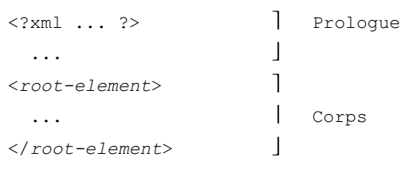
XML
Structure d’un document XML
Un document XML comprend les constituants suivants:
Prologue: Il contient des déclarations facultatives.
Corps du document: C'est le contenu même du document.
Commentaires et instructions de traitement: Ceux-ci peuvent apparaître partout dans le document, dans le prologue et le corps.
Sa structure est:

Slide 17

XML
1- Le prologue: L’entête XML
Elle correspond à la première ligne de votre document XML. Elle donne des informations de traitement.
Version: elle indique la version du XML utilisé (1.0 ou 1.1).
Encoding: Il s'agit du jeu de caractères utilisé dans le document XML. Par défaut, l'encodage de XML est l'UTF-8 pour la langue arabe.
Standalone: Cette information permet de savoir si votre document XML est autonome ou si un autre document lui est rattaché (notion à voir après). Valeur égale à yes or no
Exemple:

Slide 18
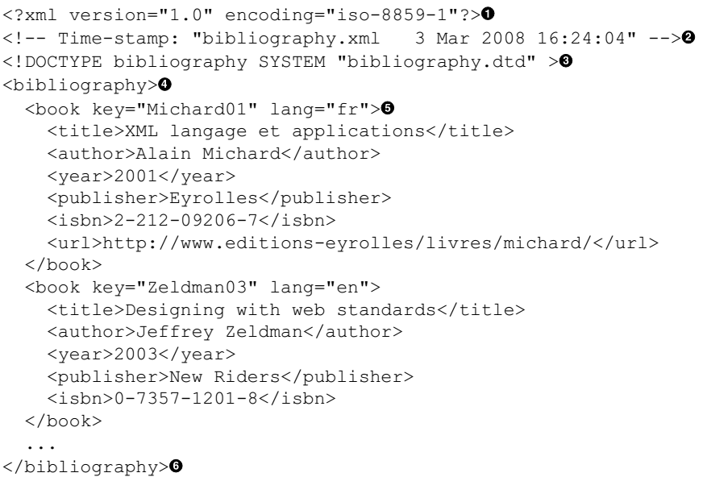
XML
Exemple:

Slide 19
XML
Exemple d’un répertoire téléphonique

Slide 20
XML
Créer des définitions pour les documents XML
Les DTD

Slide 21


XML
Pour créer une base de données dans un premier temps, il faut tout d’abord la structure de cette base de données (le schéma relationnel) . La même démarche on l’applique en XML, on doit schématiser notre fichier XML par un autre fichier de type DTD (Déclaration du Type de Document) ce fichier la contient des éléments qui décrivent le fichier XML où chaque élément contient des champs.

Slide 22
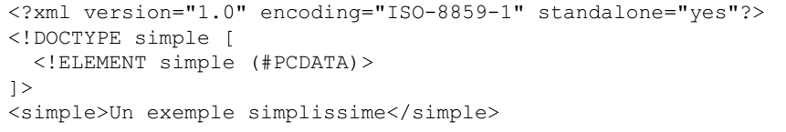
XML
Les appels
Appel interne :
Appel externe :

Slide 23
XML
Structure d’un fichier DTD
Entête
<?xml version="1.0" encoding="UTF-8"?>
2. Eléments
<!ELEMENT repertoire (personne*)>
<!ELEMENT personne (nom,prenom,publication+)>
<!ELEMENT nom (#PCDATA)>
<!ELEMENT prenom (#PCDATA)>
<!ELEMENT publication (#PCDATA)>
3. Attributs
<!ATTLIST personne age CDATA>

Slide 24
XML
Les déclarations :
<element nom type >
#PCDATA
Structure (d’autres champs)
C1,C2 : l’élément C1 puis C2
C1|C2 : C1 ou C2
C+ : 1 ou plusieurs élément C.
C* : 0 ou plusieurs élément C.
C? : 0 ou 1 élément de C.

Slide 25
XML
Exemple d’une boite Mail

Slide 26
XML
Les attributs
<! ATTLIST element nom type Option>
CDATA : texte
ID : Unique
(val1|val2|val3) : choix parmi la liste
#Required : Attribut obligatoire
#Implied : Attribut optionnel

Slide 27
XML
Exemple de la ville

Slide 28
Merci pour votre attention

